Slide 1

OOP -
Encapsulation

Slide 2
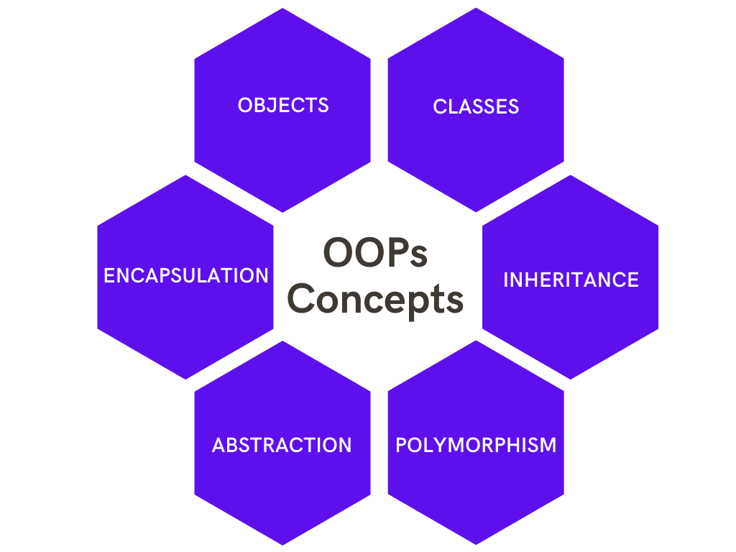

Slide 3
Encapsulation nima?
Encapsulation – OOPning asosiy prinsiplaridan biri bo’lib, bitta maqsadga ega bo’lgan maydon va metodlarni aynan bir joyda saqlashda va kerakli ma’lumotlarni foydalanuvchidan yashirishda foydalaniladi.

Slide 4
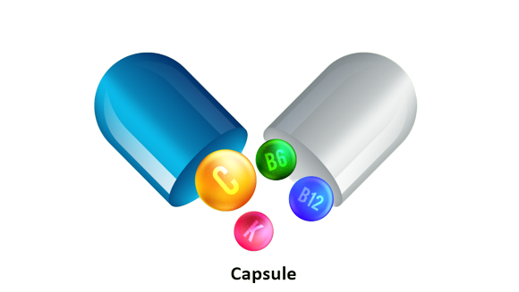

Slide 5
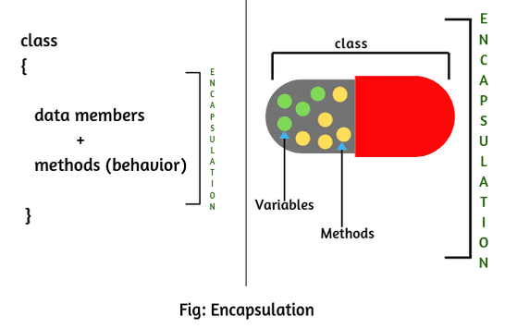

Slide 6
